Slide 1
Dinâmica: Trabalho e Energia
Lembretes: Cadastrem-se no STOA:
E façam os exercícios – cap. 6.
Isto é requisito mínimo para a prova!

Slide 2
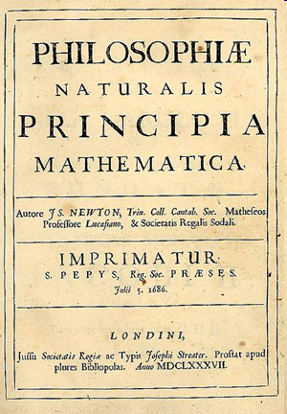
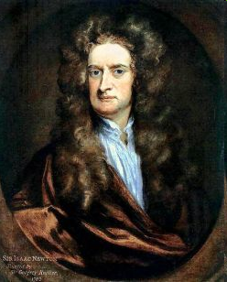
Os Princípios da Dinâmica As leis de Newton (1643-1727)

Slide 3
1º. Axioma: Todo corpo persiste em seu estado de repouso, ou de movimento retilíneo uniforme, a menos que seja compelido a modificar este estado pela ação de forças impressas a ele. → Inércia
2º. Axioma: A variação do momento é proporcional à força impressa, e tem a direção da força. A quantidade de movimento é a medida do mesmo, que se origina conjuntamente da velocidade e da massa. → Definição da massa inercial, avaliação da força resultante.
3º. Axioma: A toda ação corresponde uma reação igual e contrária, as ações mútuas de dois corpos, um sobre o outro, são sempre iguais e dirigidas em sentidos opostos. → Conservação de momento

Slide 5
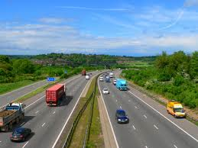
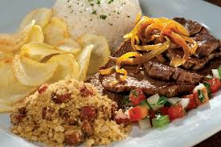
O que é Energia? O que é Trabalho?
kWh
litros (Etanol/Gasolina)
Lavoisier: tudo se transforma
There ain't no such thing as a free lunch.
(B. Franklin – Time is money)
Cal

Slide 6
Uma pistola (com propulsão de mola) é usada para atirar um dardo na vertical, o qual alcança uma altura máxima de 24 m. O mesmo dardo é atirado para cima novamente, mas desta vez a mola é comprimida apenas metade da excursão anterior. Quão longe vai o dardo desta vez, negligenciando a resistência do ar e considerando uma mola "ideal”?
1. 96 m 2. 48 m 3. 24 m
4. 12 m 5. 6 m 6. 3 m
7. impossível de determinar

Slide 8
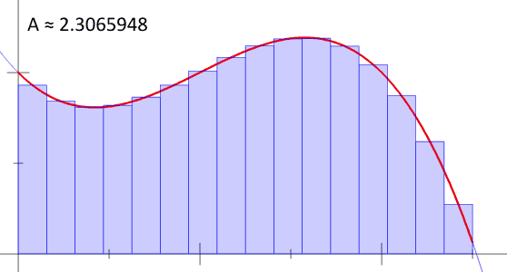

Slide 9
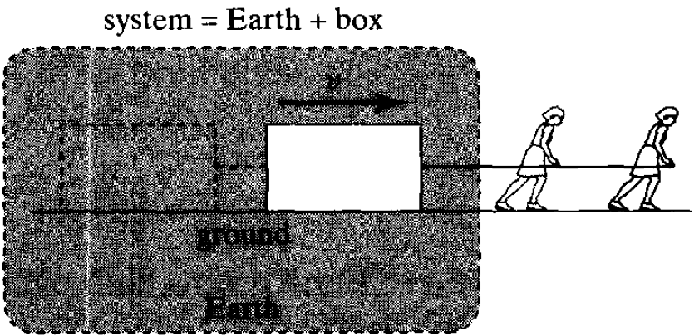
Uma pessoa puxa uma caixa pelo chão a uma velocidade constante. Se considerarmos a Terra e a caixa como nosso sistema, a força resultante exercida pela pessoa no sistema é
Zero
Diferente de zero.

Slide 11
Uma pessoa puxa uma caixa pelo chão a uma velocidade constante. Se considerarmos a Terra e a caixa como nosso sistema, o trabalho feito pela pessoa sobre o sistema é
Zero
Diferente de zero.

